Slide 1
SpainEasy
Test de recorridos cognitivos
DESSI (Desarrollo y Evaluación de Sistemas Software Interactivos) – Universidad de Granada

Slide 2
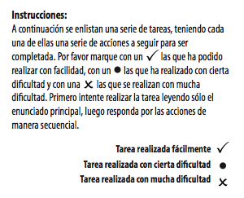
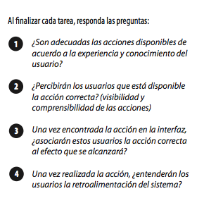

Solicitar ayuda presencial
Usar el chatbot básico
Consultar información sobre trámites
Test de Evaluación
Recorridos Cognitivos
App:
Abrir la aplicación Spain Easy
Abrir la aplicación
Abrir la aplicación Spain Easy
Ir a la sección “Ayuda”
Ir a la sección “Información de trámites”
Ir a la sección “Ayuda”
Seleccionar “Ayuda física”
Seleccionar la opción “Chatbot básico”
Seleccionar un trámite
Escribir la descripción del problema
Leer los requisitos y pasos del trámite
Elegir una pregunta del menú
Elegir la ciudad y la fecha donde necesita la ayuda
Leer la respuesta proporcionada por el chatbot

Slide 3
Registrar un nuevo usuario
Finalizar sesión
Abrir la aplicación Spain Easy
Abrir la aplicación Spain Easy
Ir al menú principal
Pulsar en “Registrarse”
Abrir la sección “Ajustes”
Introducir el email
Pulsar el botón “Cerrar sesión”
Introducir la contraseña
Confirmar la contraseña
Confirmar la acción
Guardar los datos del registro
Acceder a la pantalla principal

